Slide 1

Страна правильной речи
Интерактивный мастер-класс
«ГЛАСНЫЕ ЗВУКИ»
Учитель-логопед
Нефедова О.С.

Slide 2
Цели и задачи
Цель:
Создание ситуаций взаимодействия и сотрудничества между участниками образовательных отношений.
Задачи:
Расширение возможностей понимания особенностей своего ребенка.
Активизация коммуникаций в семье.
Ознакомление с эффективными приёмами по развитию фонематических процессов у дошкольников.
Повышение интереса родителей к внутреннему миру ребенка.
Приобретение родителями нового чувственного опыта при общении и взаимодействии с детьми.

Slide 3
Организация мастер-класса
Мастер-класс организуется для семей воспитанников старшего дошкольного возраста.
Родителям, присутствующим на мастер-классе дается информация о гласных звуках, разъясняются отличия звуков от букв, гласных звуков от согласных.
Родителям предлагается разделиться на 2 группы.

Slide 4
Организация мастер-класса
Одна группа родителей выполняет упражнения за столом. Каждому раздается по 1 альбомному листу, в центре которого приклеена гласная буква (А, О, У, И или Э). Задача: вокруг гласной буквы приклеить картинки, в названии которых есть заданный звук.
Вторая группа выполняет задание в программе на интерактивной доске или за MIMIO столом. (Слайды представлены далее).

Slide 5

Расположите вокруг буквы А картинки, в названии которых есть звук А, не зависимо от того, где этот звук находится в слове: в начале слова, в середине слова или в конце слова

Slide 6
Расположите вокруг буквы У картинки, в названии которых есть звук У, не зависимо от того, где этот звук находится в слове: в начале слова, в середине слова или в конце слова
У

Slide 7
Расположите вокруг буквы О картинки, в названии которых есть звук О, не зависимо от того, где этот звук находится в слове: в начале слова, в середине слова или в конце слова
О

Slide 8
Расположите вокруг буквы И картинки, в названии которых есть звук И, не зависимо от того, где этот звук находится в слове: в начале слова, в середине слова или в конце слова
И

Slide 9
Расположите вокруг буквы Э картинки, в названии которых есть звук Э, не зависимо от того, где этот звук находится в слове: в начале слова, в середине слова или в конце слова
Э

Slide 10
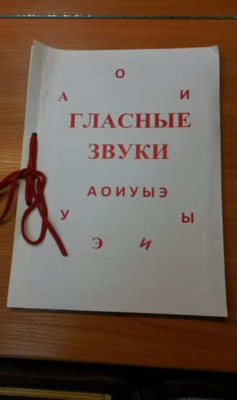
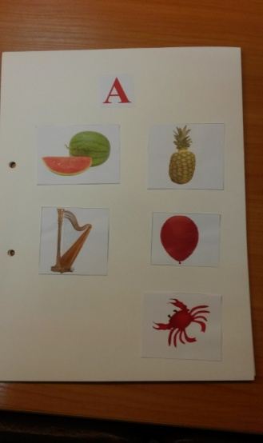
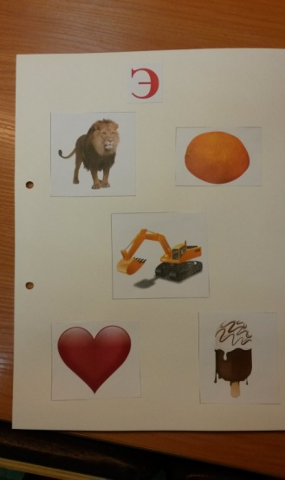
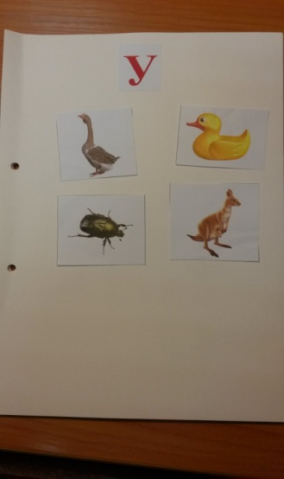
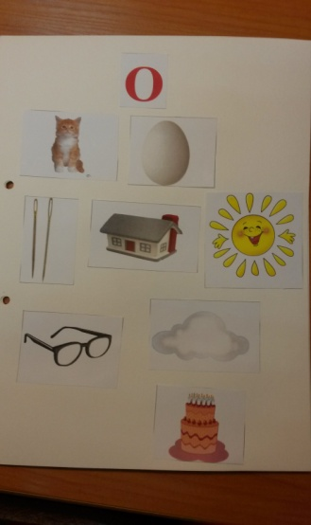
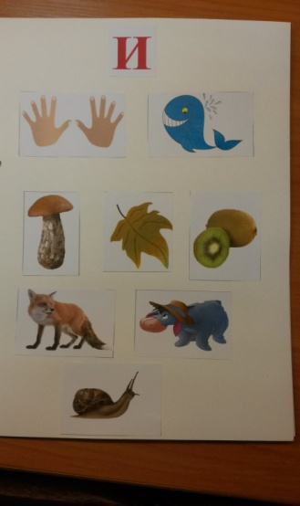
Итоговый продукт

